Slide 1
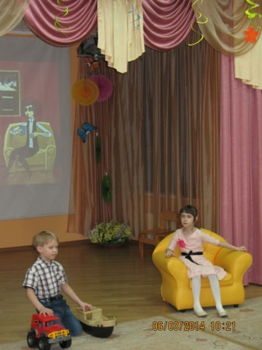
Вася: Качалку-лошадку купи мне скорей,
С уздечкою и седлом.
Такую, как видел я у друзей,
С пушистым и длинным хвостом!
Мама: У тебя игрушек воз:
Самолёт и паровоз,
Вертолёт, машинки, катер.
Может быть, игрушек хватит?
Вася: Лошадку хочу! Лошадку хочу!
Не купишь, тогда я тебя проучу!
Ты жадная мама, ты мама плохая!
Совсем не нужна мне мама такая!
Возьму вот сейчас и из дома уйду
И маму другую себе я найду!
Мама: Сын, да что ты говоришь?!
На меня ещё кричишь?!
Попроси прощенья
Ты без промедленья!
Вася: Нет, не буду, не хочу!
Другую маму поищу!
(Вася убегает, занавес закрывается)
(Появляются Коты)

Slide 2
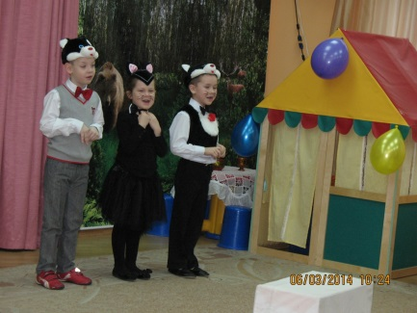
1 - Ах, как я замёрз! Мяу!
2 – Ох, как замёрз мой нос
Мяу!
3 – Ой, замёрзла спинка.
Слиплись все шерстинки!
Мяу!
1 – Март, весна, а я замёрз,
Отморозил себе хвост.
2 – И не греет шкурка
нас с моёю Муркой!
3 – Хватит, братцы, нам
стонать.
Надо греться!
Все коты – Как???
3 – Танцевать!
Танец Котов.
(После танца появляется Вася, бросает в котов «снежок». Коты прячутся за скамейку)

Slide 3
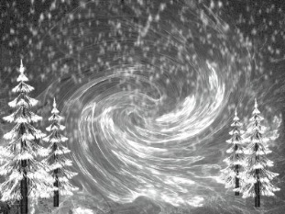
Вася: Что-то холодно вдруг стало.
Было так тепло с утра.
Ведь весна уже настала.
А теперь метет пурга.
Ничего я не пойму:
Ветер воет почему?
Вон сугробы намело!
Отчего ушло тепло?
Голос из репродуктора:
Граждане! Внимание!
Беда! Беда! Беда!
На город надвигаются
Большие холода!
Кто-то маме нагрубил
И прощенья не просил!
А от этого всегда
Наступают холода! Повторяю…
(Вася запускает «снежок» в репродуктор)
Ты мне в ухо не кричи,
Ты уж лучше помолчи!
(понурив голову)
Нет, прощения просить-
Это очень стыдно!
(Коты из-за скамейки):
А совсем без мамы жить –
Доля незавидная!
(В котов летит «снежок», они убегают)

Slide 4
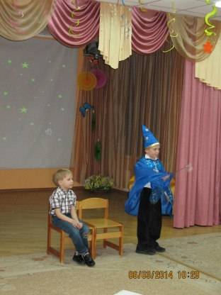
Волшебник:
Охо –хо, охо –хо,
Как идти мне нелегко!
Всё шагал я и шагал Охо –хо, я так устал!
(Вася уступает место рядом)
Вася: Дедушка, Вы посидите
И немного отдохните.
Волшебник: Что ж, спасибо, посижу,
Я тебе, сынок, скажу:
Возвратись –ка ты домой,
Ты же мальчик неплохой.
Надо возвратиться!
Надо извиниться!
Вася: Я прощения просить
Всё –равно не стану.
Надо будет раздобыть
Мне другую маму!
Волшебник: Лучше мамы не найдешь,
Хоть полсвета обойдешь.
Что ж, попробуй отыскать,
А я буду «помогать».
Я – Волшебник, и обучен,
Между прочим, колдовать.
(Танец Волшебника. Уходит.
Вася сидит, опустив голову на руки).
(Появляется Волшебник)

Slide 5
Ведущий:
Что же делать! Как же быть!
Кто же может объяснить
Мальчику упрямому,
Что он обидел маму.
Хоть полсвета обойдешь,
А лучше мамы не найдешь!
Он не верит никому,
Может быть споём ему?
(Все дети встают полукругом, впереди – Вася.)
Исполняется песня «Упрямый мальчик»
слова и музыка А. Г. Фроловой
(После песни все дети садятся, Вася остаётся один):
Вася: Нет, прощения просить
Всё – равно не стану.
Просто надо раздобыть
Мне другую маму!
(появляется Продавец мороженого)

Slide 6
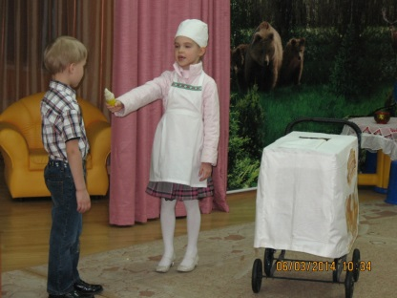
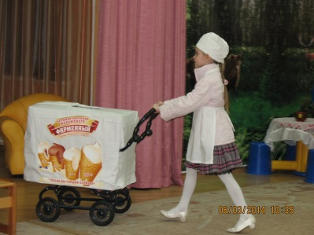
Продавец мороженого:
Мороженое! Мороженое!
Отлично замороженное!
Шоколадное! Клубничное!
Есть фруктово – земляничное!
Я сама сейчас штучку съем…
Нет, замёрзла я совсем.
Ах, товар мой пропадает,
Никто его не покупает!
А он облитый шоколадом,
Украшен сладким мармеладом Посыпан сверху он орешком…
Ну просто не товар – краса!
Эх, пропадай моя тележка,
Все четыре колеса!
Вася: мне мороженое в холода
Есть мама не велела.
Не случилась чтоб беда,
Что б горло не болело.
Продавец:
Ну подумаешь, болеть –
Это же такой пустяк:
Говорить не сможешь, петь.
Будет тихо так…
Скушай, сын, мороженое,
Отлично замороженное!
Вася: Мама из тебя плохая!
Моя мама не такая:
Обо мне тревожится,
Обо мне заботится.
Продавец мороженого:
Ну, так к маме возвратись,
Перед мамой извинись!
Вася: Нет, прощения просить
Всё- равно не стану
Просто надо раздобыть
Мне другую маму.
Вася: Я хочу Вас попросить:
Возьмите меня в сыновья.
Продавец мороженого:
Такого сыночка любить –
Это мечта моя.
Скушай, сын, мороженое,
Отлично замороженное!
(Мороженица уходит со словами: «Мороженое! Мороженое!)

Slide 7
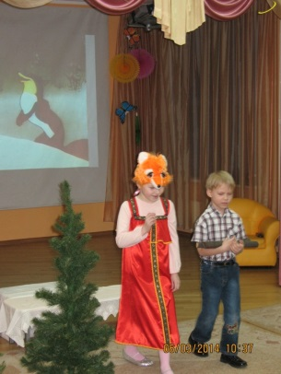
(Новая декорация: лес, ёлочки.
Выходит Вася)
Вася: Целый день ходил – бродил,
В лес какой – то угодил!
Здесь мне маму не найти,
Надо в город мне идти.
Меж сугробов нет дороги.
У меня замерзли ноги.
И, к тому же, есть хочу
Так, что волка проглочу!
(Выходит Лиса. Танцует)
Лиса: Ах, ты симпатичненький!
Носатенький, глазастенький!
Будет сын приличненький
Для лисички Настеньки.
Мой сыночек, мой родной,
Мы пойдём сейчас домой.
Только дров мы наберём
И пойдём домой вдвоём!
(Лиса накладывает на руки
Васе дрова)
Вася: Очень ноша нелегка!
А дорога далека?
Лиса: За сугробом тем мой дом
Там поедим и отдохнём.
(Идут от сугроба к сугробу)
Вася: До сугроба я дошёл,
Только дома не нашёл.
Лиса: Не за этим, за другим.
Там отдохнём и поедим!
Вася: До сугроба я дошёл,
Опять я дома не нашёл!

Slide 8
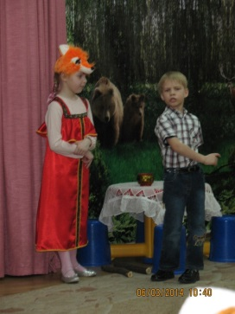
Лиса: Перепутала немножко.
Вон за тем деревом окошко.
Там, за деревом мой дом,
Там поедим и отдохнём!
Всё, до дома мы дошли
И дровишки принесли.
Сейчас печку затоплю,
Кашу вкусную сварю.
(Лиса мешает ложкой в
кастрюле и поёт.
После каждого куплета
пробует):
Зачерпну я ложкой,
Попробую немножко…
Пусть ещё поварится,
Пока не распарится.
(В конце песни Вася
заглядывает в кастрюлю).
Вася: Там же каши не осталось,
Мне и ложки не досталось.
Как тебе не стыдно!
Очень мне обидно!
Мама из тебя плохая,
Моя мама не такая:
Обо мне тревожится,
Обо мне заботится.
Лиса: Ну так к маме возвратись,
Перед мамой извинись!
Вася: Нет, прощения просить
Все – равно не стану,
Просто надо раздобыть
Мне другую маму!
(Лиса уходит. Вася бредёт,
встречает Медведицу)

Slide 9
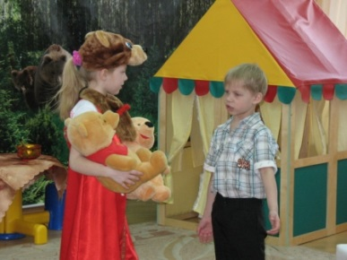
(У Медведицы в руках две мягкие
игрушки -медвежата)
Медведица: Ты чего в лесу один?
Вася: Заблудился меж осин,
Среди ёлок и берёз.
И теперь совсем замёрз!
И, к тому же, есть хочу
Так, что волка проглочу!
Медведица: Что ж, пошли в берлогу,
Покажем мы дорогу.
Да, вот это чудо:
Появился третий сын -
Многодетной буду!
(Под музыку идут друг за другом).
Медведица: Всё, пришли,
Ложитесь спать,
Лапу до весны сосать.
Долго тянется зима,
Засыпаю я сама.
(Медведица ложится и засыпает)
Вася: Нет, тебе придётся встать,
Бутерброд мне с мёдом дать!
Медведица: Спать, спать, спать.
Лапу до весны сосать.
Вася: Мама из тебя плохая,
Моя мама не такая:
Обо мне тревожится,
Обо мне заботится!
Медведица: Ну так к маме возвратись,
Перед мамой извинись!
(Медведица уходит)

Slide 10
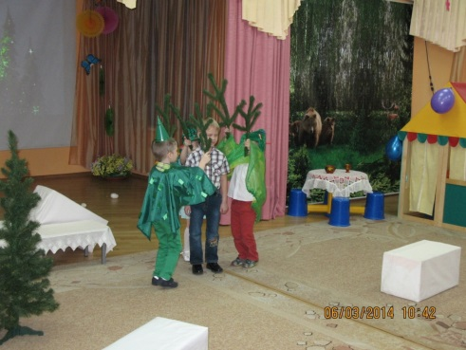
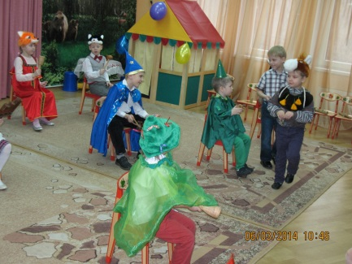
(Вася стоит один):
Вася: Надо возвратиться,
Надо извиниться!
Как же к маме мне дойти?
Где дорогу мне найти?
(Появляются Ёлки. Танец Ёлок)
Вася: Ёлки, ёлки, помогите!
К маме путь мне покажите!
Ёлки: Путь не можем указать,
Лес должны мы охранять.
Можем мы тебя укрыть,
От мороза защитить
(Прикрывают Васю ветками)
Вася: Ой, колючие иголки!
Ёлки: Да, конечно, мы же ёлки!
Вася: А у мамочки моей
Руки бархата нежней!
(Песня про мамины руки)
(Ёлки отходят.
Появляется Лошадь)
Лошадь: Я брожу в лесу одна.
Никому я не нужна.
Стала старенькою я,
Люди выгнали меня.
Я не жалуюсь, да только
Жить одной ужасно горько!
Вася: Лошадь, можешь мне помочь?
Несмотря на то, что ночь,
Отвези меня скорей
К милой мамочке моей!
Лошадь: На меня скорей садись,
Да покрепче уцепись.
Поскачу, как ураган,
Сквозь метель, пургу, буран!
Сел? Поехали! Вперёд!
Мама сына дома ждёт!
(Дети играют на
музыкальных инструментах. Лошадь с Васей скачет между стульчиками.)

Slide 11
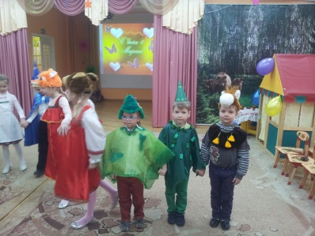
(На сцене Вася и мама)
Мама: Разве можно так долго гулять?
Мы с папой ходили тебя искать!
Мы так волновались!
Куда ты пропал?
Скажи мне, сынок,
Ты в беду не попал?
Вася: Мама, милая, прости
И домой опять пусти!
Сын твой с завтрашнего дня
Будет слушаться тебя!
Потому, что ты моя,
Самая любимая!

